Slide 1
Règles
Nouvelle plateforme de communication

Slide 2
1.
Les couleurs

Slide 3


Notre palette principale
Le noir, le blanc, le gris et l’orange composent notre palette
principale. Ce sont nos couleurs identitaires.
C’est à partir de ces couleurs que nos clients nous reconnaissent.
Elles doivent rester nos couleurs principales.
Notre palette principale est utilisée pour les textes.
Le noir et le blanc sont utilisés pour les arrières plans.
L’orange n’est jamais utilisé comme couleur
dominante par exemple comme arrière-plan d’une photo.
Les seules exceptions sont les produits comme les objets
promotionnels ou les espaces des stands où l’orange peut
être appliqué de manière plus massive.

Slide 4

Notre palette secondaire
Les couleurs secondaires rendent notre marque plus rayonnante.
N’utilisez pas de grands aplats sauf s’ils font partie de
l’illustration ou de l’arrière-plan de la photo.
N’utilisez jamais les couleurs secondaires pour écrire un texte.
Ne pas écrire un texte en Orange sur un fond en couleur secondaire (par exemple dans une découpe).
Les nuances plus claires et plus sombres des couleurs secondaires peuvent être utilisées sur les illustrations et en digital.
Les codes couleurs sont disponibles ici

Slide 5


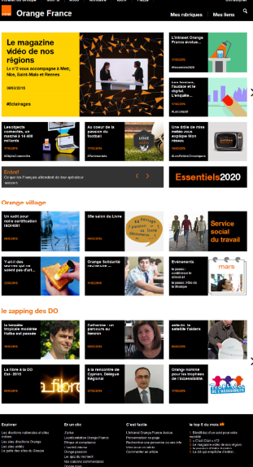

Utilisation des couleurs secondaires
Découpes
Photo Hero
Illustration
Navigation digitale
Arrière-plan interdit

Slide 6

Balance des couleurs
Le bon équilibre
Nous utilisons majoritairement le noir et le blanc
comme arrière-plan de nos communications et
l’orange comme couleur emblématique.
Ne créez jamais un support de communication
composé uniquement de couleurs secondaires.
Les couleurs secondaires sont dominantes dans les illustrations
et l’orange renforce un détail clef.
Il n’y a pas de règle de pourcentage pour utiliser la palette
secondaire. Cependant utilisez les avec parcimonie et simplicité. Utilisez les de manière harmonieuse.

Slide 7
2.
La typographie

Slide 8

Choix de la police
WIP
En print
Utiliser toujours l’Helvetica Neue comme typographie principale.
Dans les pays ou l’Helvetica Neue n’existe pas dans la langue locale, utilisez Orange sans.
En digital
Licence : nous ne possédons pas une licence globale nous permettant d’embarquer l’Helvetica Neue sur tous nos supports digitaux et terminaux.
En digital, utilisez lorsque c’est possible Orange Sans. Si cette intégration n’est pas possible utilisez Arial.
Sur les terminaux, intégrez Orange Sans. Si ce n’est pas possible, utilisez la police native du terminal.
N’utilisez aucune autre police. Soyez rigoureux avec la typographie car c’est un des principaux fondamentaux de notre identité.

Slide 9
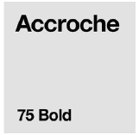
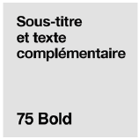
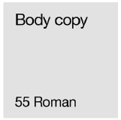


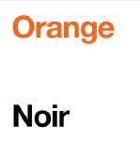
Graisse de la police
Utilisez la version 75 bold pour les titres, les accroches, les sous-titres et tout texte emblématique.
Utilisez 55 Roman pour les textes courants.
Couleur de la police
Utilisez le blanc, le noir ou l’orange pour tous les textes. N’écrivez jamais de texte en couleurs secondaires.
Pour mettre en évidence un lien ou écrire sur un fond blanc ou sur un fond noir, utilisez l’orange.
Ne jamais écrire les textes en orange dans une découpe dont le fond est en couleurs secondaires.
Orange

Slide 10


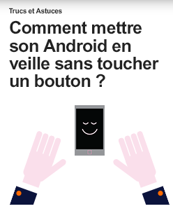
Positionnement du texte en print et en digital
Dans un cadre ou une découpe, centrer le texte.
Or cadre ou découpe,
ferrer le texte à gauche.

Slide 11
3.
Les illustrations

Slide 12












Style d’illustrations
Plus épurées, graphiques et colorées, nos illustrations sont désormais en flat design.

Slide 13

Couleurs des d’illustrations
Elles utilisent toujours notre palette de couleurs secondaires avec une touche de orange qui met l’accent sur l’élément essentiel.
Les nuances plus claires et plus sombres des couleurs secondaires sont utilisées sur les illustrations pour donner plus de dynamisme.
Cependant, le fond de l’illustration doit uniquement être dans l’une des 5 couleurs secondaires.
Cas particulier : Pour les couleurs de peau une palette spécifique sera bientôt disponible.

Slide 14



Utilisation des d’illustrations
Nos illustrations peuvent prendre la forme d’une découpe ou être utilisées pleine page.
Choisissez une illustration qui ne sature pas la découpe.
Les illustrations utilisées pleine page peuvent s’adapter au format avec un fond de couleur qui s’étend sur la totalité de la page.

Slide 15
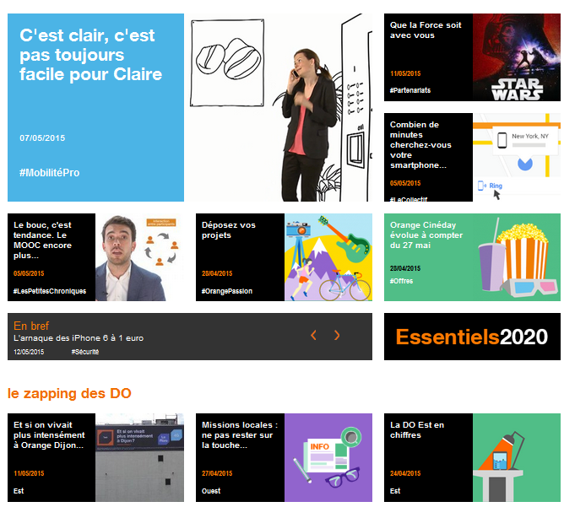



Utilisation des d’illustrations
Les illustrations peuvent être utilisées sur l’ensemble de nos supports de communication (interne et externe).
Par exemple ….
Sur une affiche
(en découpe ou arrière-plan)
En digital
En évènementiel

Slide 16
Achat et création d’illustrations
Vous pouvez créer ou acheter des illustrations en flat design sur des banques d’images (shutterstock, deposit photo…).
Si vous achetez une illustration sur une banque d’image, il faudra remplacer les couleurs de base de l’illustration par nos propres couleurs secondaires. (Vérifier les conditions d’utilisation)
A retenir avant de créer ou de demander une nouvelle illustration:
le style est épuré, graphique, flat design, contemporain et coloré. Nous utilisons des formes simples on ne s’encombre pas de détail
le sujet doit être focalisé et sans équivoque
d’une façon générale créez des illustrations à partir des mots clés issus de nos thèmes essentiels ou de produits ou services qui constituent notre réponse
les illustrations doivent être colorées mais n’utilisez jamais toutes les couleurs de la palette
les illustrations doivent toujours être créées sous forme vectorisée (en .ai ou .eps) pour s’adapter à tous les formats
illustrations disponibles sur Orange Librairie ici

Slide 17



Exemple d’illustrations personnalisées

Slide 18
4.
Les photos

Slide 19

Les photos Hero
Nous avons trois styles de photographies. Combinés, ces trois styles nous aident à raconter des histoires vraies.
Les portraits : mettre l’accent sur des personnes
ou des petits groupes
Les objets et appareils : présenter les objets en situation
Les actions : montrer ce que le client aime faire
Les photos Hero reprennent toujours une couleur secondaire.
Ces photos sont à utiliser pour nos supports de communication les plus exposés : Affiches, espaces vedette sur nos pages Web, couverture de magazine …
Photos disponibles sur Orange Librairie ici

Slide 20

Les photos secondaires
Les photos secondaires sont utilisées pour des contenus plus quotidiens. Par exemple un article sur le réseau pourra montrer des pylônes ou des équipements techniques.
Vous pouvez utiliser les images existantes de notre banque d’images, ou si nécessaire des photos plus spécifiques issues d’autres banques d’images.
Comme les photos emblématiques, choisissez des photos simples, naturelles et en lien direct avec l’article traité et évitez les photos trop métaphoriques.
Photos disponibles sur Orange Librairie ici

Slide 21

Gestion des espaces libres
Souvenez-vous que la plupart de nos images seront utilisées avec d’autres éléments graphiques (le cadre, la découpe, le logo, du texte).
Laissez assez d’espace pour intégrer ces éléments ou pour pouvoir utiliser la photo pour remplir une découpe.

Slide 22
5.
La signature

Slide 23

La signature
La signature fonctionne avec les essentiels pour mettre en valeur le rôle d’Orange sur chaque thème.
La signature doit être utilisée comme un « bloc »
Elle doit être utilisée dans toutes les communications media avec achat d’espace.

Slide 24
Dans les films, la signature est animée
La signature vidéo est un « bloc » animée de 3 secondes qui ne peut être modifié.
Nous recommandons fortement de dire la phrase de signature en voix off afin de l’installer.
Il est obligatoire de conclure en disant « Orange ».

Slide 25

The signature in films

Slide 26


En print, la signature doit être la conclusion du message
La signature est donc toujours placée en bas de page La signature peut être placée à droite ou à gauche du logo

Slide 27

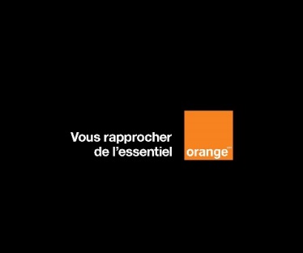

Signature & cadres en e-publicité
Pour les éléments animés (bannières flash, bannières vidéo…), on applique les mêmes
règles que sur les films/vidéo.
Eléments statiques
Eléments
animés
Pour les éléments statiques (habillage, interstitiels…), on applique les mêmes règles qu’en print.

Slide 28
Signature & cadres en radio
Ne pouvant pas montrer les cadres – le nom de l’essentiel doit être clairement mentionné dans le spot radio, comme vous le désirez, en début, milieu ou fin.
ex. Le Fun, c’est ... A la Maison, j’aime …
Pour moi la Famille, …

Slide 29

Signature & cadres en radio
Pour la radio, la signature et « Orange »
doivent être prononcés en intégralité.

Slide 30
6.
Règles des cadres et découpes

Slide 31
Le principe
La nouvelle plateforme de communication est basée sur le principe du Listening & Responding.
Montrer que nous écoutons nos clients, que nous comprenons ce qui est essentiel pour eux et que nous répondons à leurs besoins.
Nous devons donc adopter une nouvelle manière de s’adresser à nos clients :
Passer d’une marque qui s’adresse à la masse à une marque qui s’adresse à l’individu
Passer d’une marque qui communique à une marque qui interagit

Slide 32
Ecouter
Répondre

Slide 33
Travailler
où je veux quand je veux
Les cadres restituent ce que nous avons écouté et compris du besoin client, du bénéfice d’usage.
La découpe présente notre réponse

Slide 34










Les 10 thématiques
6 thématiques essentielles centrées sur la vie quotidienne des gens
Bien-être
Famille
Travail
Argent
Maison
Fun
Vous permet de prendre soin de vous et de rester en forme.
Vous permet de rester proche de ceux qui vous sont chers.
Vous permet de rester efficace où que vous soyez.
Vous permet de faciliter vos paiements et vos transferts d’argent en toute sécurité.
Vous permet de rendre votre maison plus connectée , plus sécurisée et plus ludique.
Vous permet de vous divertir à chaque instant.
4 thématiques centrées sur la relation entre les clients et leur opérateur
En
déplacement
Service
Tech
Bon plan
Vous permet de rester connecté en déplacement.
Vous rendre service et vous aider à tout moment.
Vous permet d’être toujours informé des dernières technologies les plus adaptées pour vous.
Vous permet de trouver l’offre qui vous convient et au prix le plus juste.

Slide 35

Les cadres
Il y en a 10, pas plus.
Chaque cadre correspond à une thématique.
Ils ne peuvent pas être modifiés et vous ne pouvez pas en créer d’autres.
Les cadres contiennent uniquement du texte (pas d’illustrations, d’icônes etc….)
Ils contiennent soit le nom du thème soit un texte qui représente la manière dont Orange écoute ce qui est essentiel dans la vie des gens.
Cela peut être une vérité consommateur, une attente ou une habitude de consommation.
Le texte doit être simple, audacieux et direct.

Slide 36
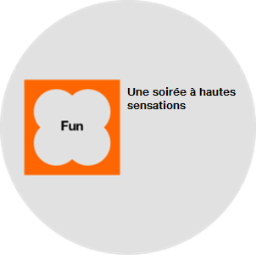
Formulation du bénéfice client
Les cadres servent à montrer ce que le client dit, ce dont il a besoin (ses insights). Pour retranscrire ceci on utilise :
Le verbatim :
Met en scène directement le besoin client
Ex : « Je veux être connectée partout »
L’infinitif :
Permet de s’exprimer de manière efficace et directe. Ex : « Stocker et partager tous mes contenus »
Les groupes nominaux :
Permettent de présenter des objets ou situations de manière simple.
Ex : « Un bracelet pour garder la ligne »

Slide 37
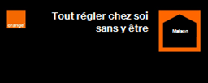

Contenu des cadres
Deux possibilités de mise en scène de la thématique :
- Ecrire le nom de la thématique dans le cadre et le besoin client à côté du cadre
- Le nom de la thématique doit être centré dans le cadre et le besoin client doit être ferré au cadre
- Le besoin client doit commencé par une majuscule mais ne doit pas se terminer par un point
- Le besoin client doit contenir maximum 10 mots
- Ecrire le besoin client dans le cadre
- Le besoin client doit être centré dans le cadre
- Le besoin client doit commencé par une majuscule mais ne doit pas se terminer par un point
- Le besoin client doit contenir maximum 10 mots

Slide 38

Couleurs des cadres
Les cadres sont toujours en orange avec un fond transparent et un texte en blanc ou en noir.

Slide 39



Exemples de formulation du bénéfice client

Slide 40

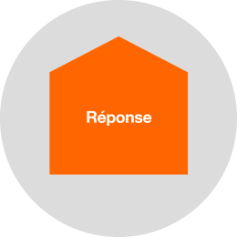
Les découpes
Il existe 10 découpes, une par cadre.
Elles ne peuvent pas être modifiées. Vous ne pouvez pas en créer de nouvelles.
La découpe contient la réponse apportée par Orange au besoin du client : un produit, un service ou un bénéfice.

Slide 41

Contenu des découpes
Happy
Pharrell
15€
Tout gérer à distance
Texte
Les découpes peuvent contenir des mots, des icônes, des illustrations, des photos ou des animations.
4G
Icônes
Photographie
Illustrations
Play
2GB
75%
ON
OFF
Fonctionnel

Slide 42



Contenu des découpes
Le contenu des découpes doit être simple et clair.
Le contenu peut être le nom d’une offre, d’un produit ou d’un service.
A cette offre, produit ou service Orange peuvent s’ajouter des bénéfices d’usages, des offres complémentaires ou une mise en situation (photo ou illustration).

Slide 43

Nombre et positionnement des découpes
4 découpes maximum en réponse à un cadre.
Les découpes doivent toutes être alignées verticalement ou horizontalement.
Cependant, 1 découpe peut être mise en avant pour souligner une information importante.
Deux tailles maximum de découpes : la réponse principale dans la plus grande découpe, les autres réponses dans des plus petites découpes de tailles égales et alignées.

Slide 44


Couleurs des découpes
Plusieurs possibilités d’utilisation des couleurs :
Si une seule découpe
Si plusieurs découpes
- Elle peut être en blanc, en noir, en orange ou en couleur secondaire
- Utilisez au maximum deux couleurs
Au choix :
Mettre toutes les découpes de la même couleur (même si c’est du orange ou une couleur secondaire)
Mettre une découpe en couleur secondaire/orange puis le reste des découpes en couleur principale (au choix blanc ou noir).
Ne pas utiliser les nuances plus claires et plus sombres des couleurs secondaires comme couleur de fond de découpe.

Slide 45

Couleurs des découpes
Si une illustration est présente dans la découpe principale ou en arrière-plan, il faut créer une cohérence entre les couleurs de l’illustration et les couleurs de fond des découpes.
Violet en exemple.

Slide 46
7.
Animations

Slide 47



Animation du logo
Notre logo s’anime d’une manière particulière, il s’ouvre pour laisser la place aux cadres et aux découpes.
Exemple en vidéo ici

Slide 48



Animation des cadres et découpes
Les cadres et les découpes s’animent pour illustrer notre écoute et notre réponse

Slide 49


Animation des illustrations
Nous pouvons animer nos illustrations pour raconter des histoires et expliquer nos produits et nos services.

Slide 50
8.
Positionnement et grille

Slide 51
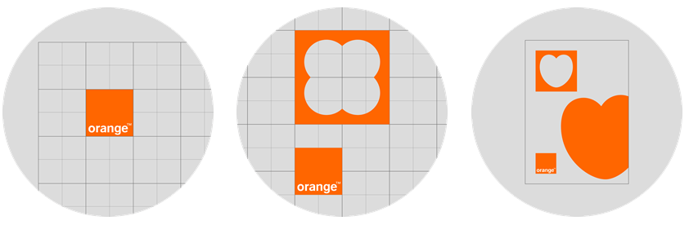
Trois principes clés
Nous utilisons une grille de construction carrée qui a pour base notre logo.
Plusieurs grilles sont disponibles en fonction du support
Notre logo et le cadre sont alignés sur la grille
Les découpes sont alignées sur la grille et sont les seuls éléments qui peuvent sortir de la page ou de l’écran.
Les grilles sont téléchargeables ici

Slide 52

Alignement
Sur la grille, le cadre est toujours aligné sur le logo. Le logo peut être positionné à droite ou à gauche, en haut ou en bas dès lors qu’il est correctement placé sur la grille.
Il est recommandé de placer le logo sur le pourtour de la grille de construction.
La taille minimale d’un cadre est le double de celle du logo.

Slide 53
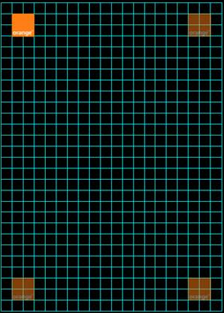
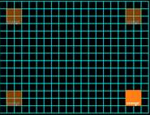
Alignement
sans cadres et découpes
Lorsque les cadres et les découpes ne sont pas utilisés, le logo doit tout de même se positionner sur la grille.
Il peut être placé dans l’un des 4 coins de la page en respectant une zone de sécurité.
Il doit également être aligné avec les autres éléments présents sur la page.
Cette règle est notamment à appliquer en communication interne lorsque les cadres et découpes ne sont pas utilisés.

Slide 54
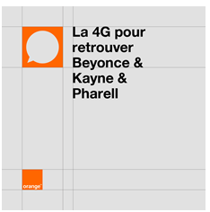
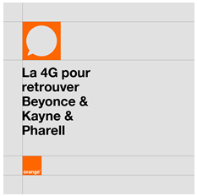
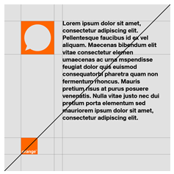

Alignement
Texte relatif au besoin : si ce texte est long, positionnez le à l’extérieur du cadre, alignez-le sur le cadre avec une zone de sécurité d’une unité autour du cadre.
Rappelez-vous que ce texte ne doit pas comporter plus de 10 mots même s’il est à l’extérieur du cadre.
Un texte ne doit jamais chevaucher un cadre.

Slide 55
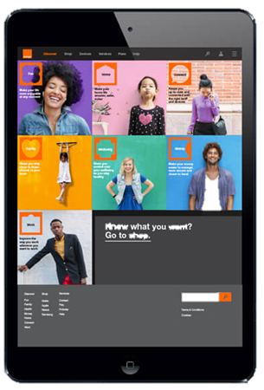
Nombre d’éléments
Sur les documents de plusieurs pages, un magazine ou une brochure, vous pouvez présenter plusieurs cadres sur une même page à condition que les thèmes soient clairement représentés.
En digital, différents cadres peuvent être utilisés comme éléments de navigation aidant à la découverte de chaque thème.
La réponse (découpe) peut à ce moment-là est présentée au clic, sur la page suivante.

Slide 56

Nombre d’éléments
Ne créez jamais d’éléments graphiques supplémentaires qui encombrent la page ou l’écran (par exemple un focus sur un texte).

Slide 57

Recadrage
Les images doivent être entièrement contenues dans la découpe mais la découpe peut être recadrée pour sortir de la création.
Aucun autre élément ne doit être découpé dans votre maquette.

Slide 58
8.
Don’t

Slide 59


Forme, taille et couleurs des découpes
Sur ces deux maquettes, les découpes auraient dû être alignées, être de la même taille et respecter les codes couleurs de découpe : Pas plus d’une seule couleur secondaire par maquette.

Slide 60
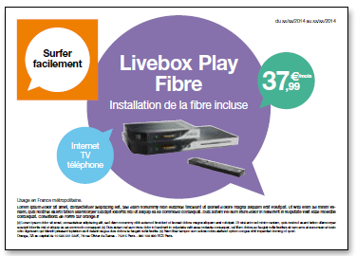
Choix de la thématique et formulation du bénéfice client
Sur cette maquette le bénéfice client « Surfer facilement » n’est pas assez précis et ne correspond pas au cadre « Bon plan »
Il n’y a pas de réponse au « facilement »

Slide 61
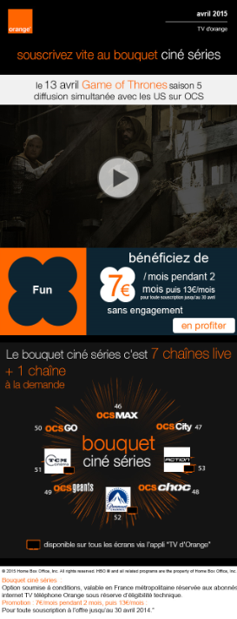
Formulation du bénéfice client et de la réponse
Sur cette maquette emailing le bénéfice client n’est pas exprimé.
Si le nom de la thématique est écrit au centre du cadre, le bénéfice client doit être écrit à côté.
La réponse « 7euros » ne correspond pas à la thématique « Fun » mais plutôt à « Bon plan ».
La réponse ne peut pas être coupée. On ne peut pas écrire 7euros dans la découpe et le reste de l’offre (/mois pendant 2 mois) à l’extérieur de la découpe. Cela n’est pas clair pour le client.

Slide 62

Eléments à vérifier
Typographie & règles de grammaire/ponctuation
Mettre les titres & accroches en Helvetica 75 et textes en Helvetica 55 roman.
Vérifier que les titre, accroches et textes respectent les règles de grammaire et de ponctuation usuelles (majuscules …)
Cadre
Choisir une thématique adaptée au besoin du client exprimé. Ecrire 10 mots maximum.
Découpes
Cohérence entre les réponses proposées dans les découpes et le bénéfice client exposé dans le cadre.
Vérifier le nombre, l’alignement, la taille et les couleurs des découpes.
Logo
Vérifier l’alignement entre le cadre et le logo
Vérifier le positionnement du cadre et du logo sur la grille (zone de sécurité).
Vérifier que le cadre fait au minimum 2 fois la taille du logo
Couleurs
Vérifier qu’aucun texte ne soit écrit en couleur secondaire
Vérifier qu’aucun texte écrit en orange ne soit positionné sur un fond en couleur secondaire (dans une découpe).

Slide 63
Eléments à votre disposition
Vidéos et support de présentation de l’évolution de la marque
www.brand.orange.com/newguidelines
Illustrations, photos, pictos
www.orangelibraire.com
Guidelines
Sur demande – Direction marque & création Orange France
Les agences externes peuvent avoir accès au Brand Site et recevoir les guidelines sur demande à la Direction marque & création Orange France

